Slide 1
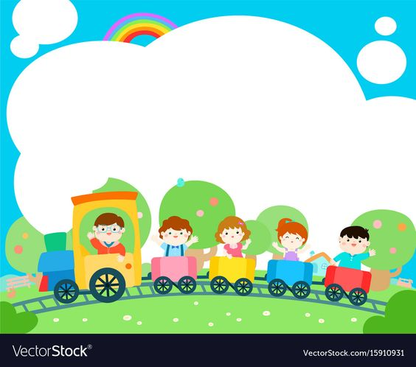
TRƯỜNG TIỂU HỌC ĐOÀN KẾT
Chào mừng các con lớp 3 đến với tiết Mĩ thuật

Slide 2
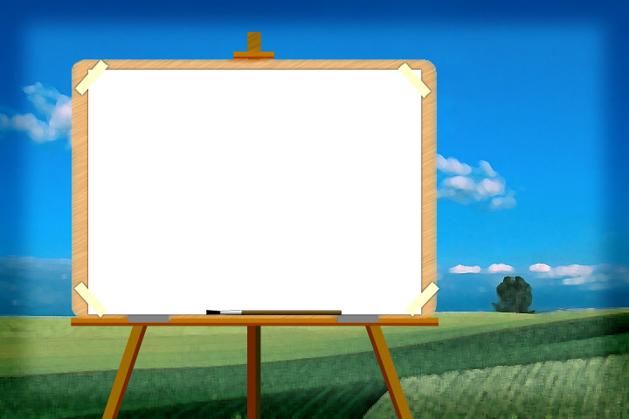

TRÒ CHƠI
AI NHANH TAY HƠN
Hết giờ
(Thời gian 1 phút)
1
2
3
4
5
6
7
8
9
10

Slide 3
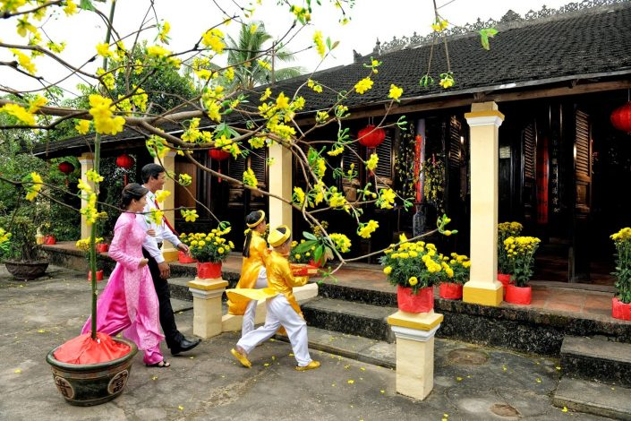
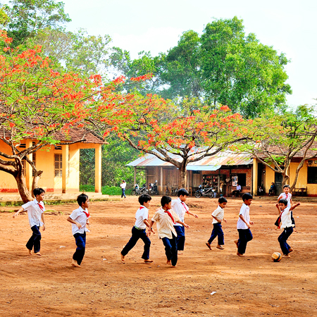
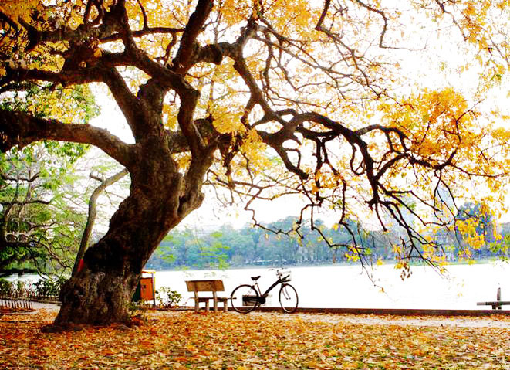
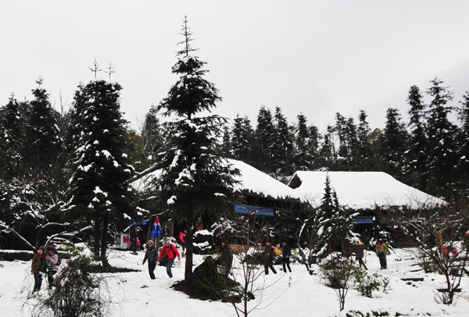
2
3 4
Em nhận ra những mùa nào trong các bức ảnh?
Mỗi mùa có những nét đặc trưng gì?(thời tiết, cây cối, con người...)

Slide 4
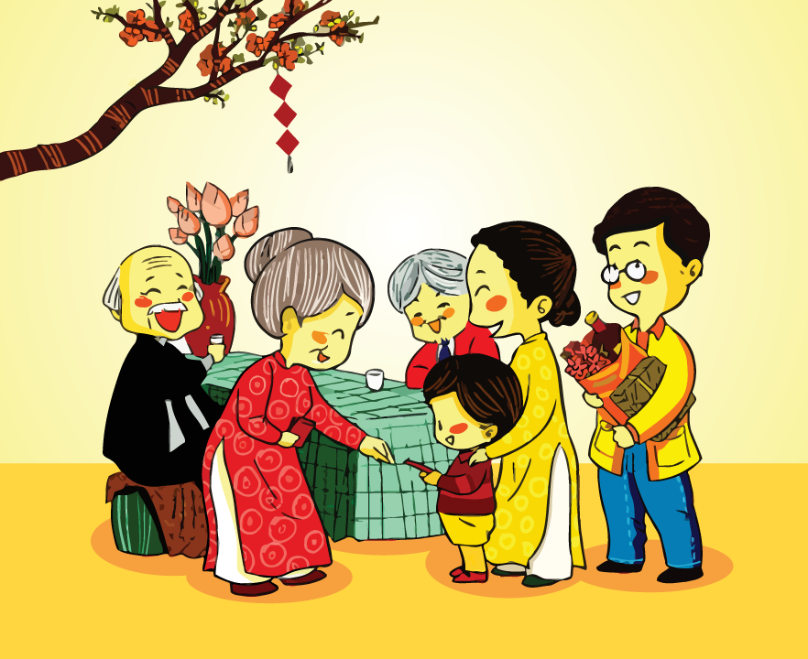
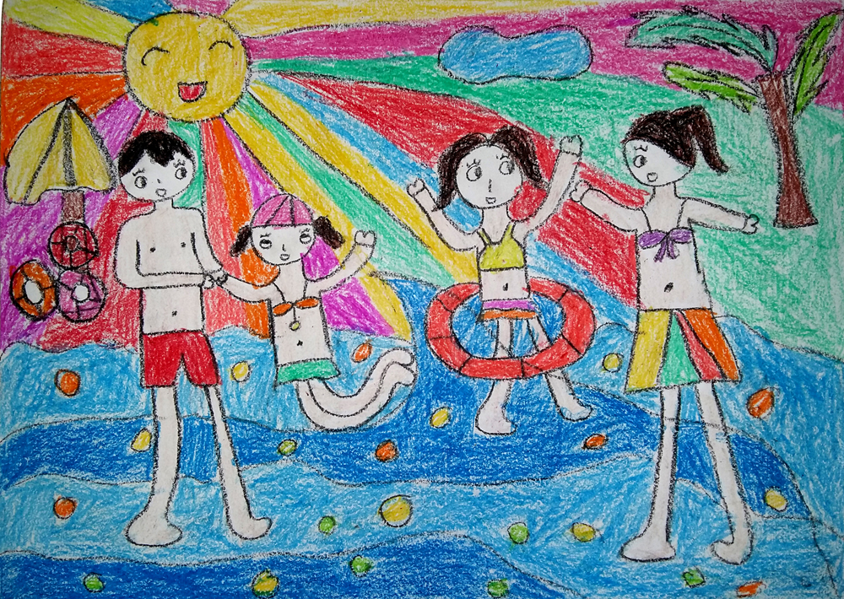
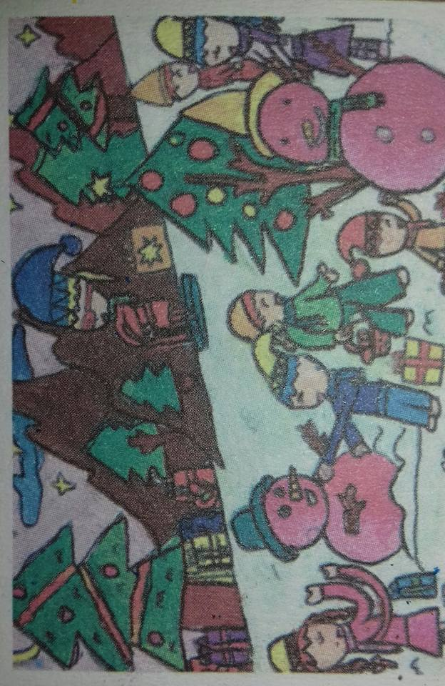
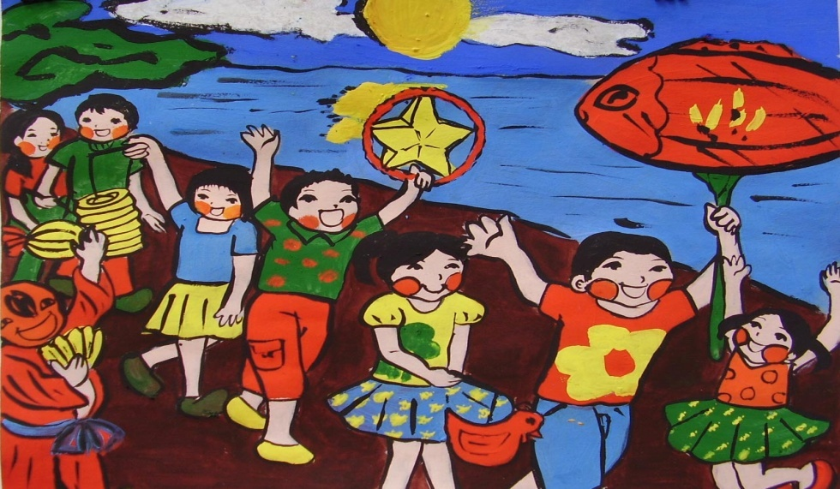
2
3 4
Bức tranh nào diễn tả cảnh mùa xuân, mùa hạ, mùa thu, mùa đông?
Hình ảnh chính trong mỗi bức tranh là gì? Hình ảnh phụ là gì? Chúng được đặt vào vị trí nào trong tranh?
Màu sắc trong mỗi bức tranh mang lại cho em những cảm xúc gì?

Slide 5

Có thể tự do lựa chọn nội dung để thể hện chủ đề này như phong cảnh thiên nhiên hoặc các hoạt động của con người. Sử dụng màu sắc phù hợp sẽ làm nổi bật nội dung chủ đề. Các màu đỏ, vàng, cam, nâu, tím đỏ...là những màu nóng. Các màu lam, xanh lá cây, tím nhạt...là những màu lạnh. Các màu nóng thường mang lại cảm giác ấm nóng, vui vẻ, rực rỡ,.. Những màu lạnh thường mang lại cảm giác mát mẻ, bình yên, êm đềm.

Slide 6
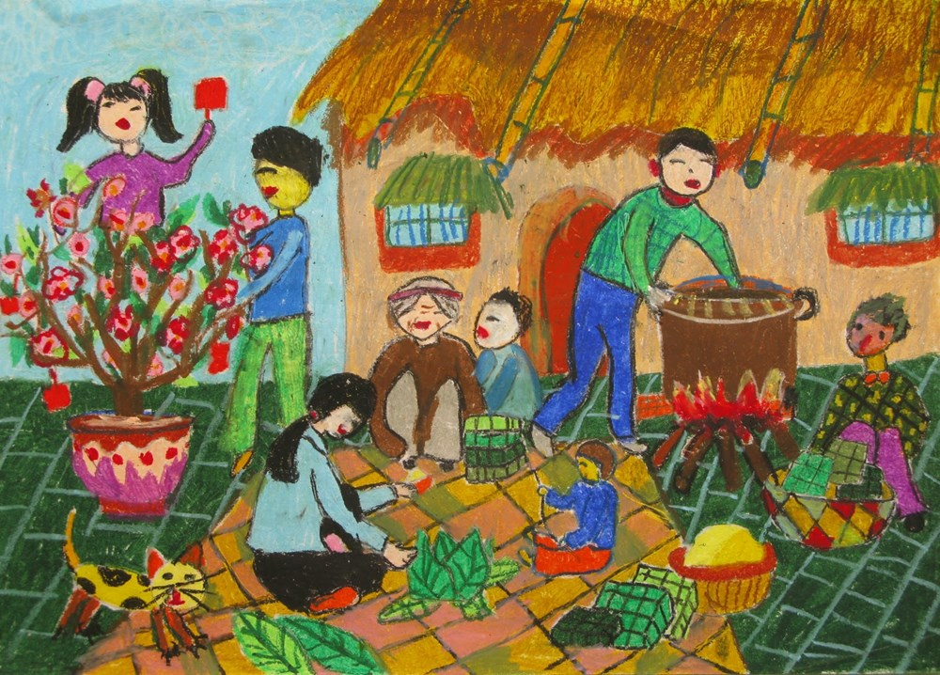
MÙA XUÂN

Slide 7
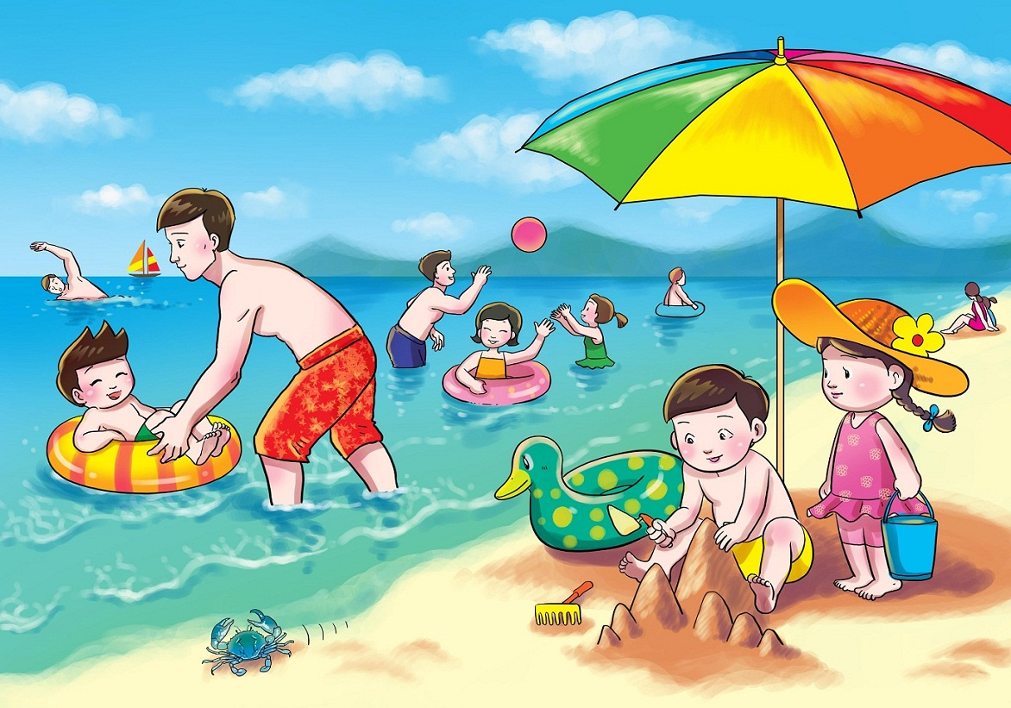
MÙA HẠ ( MÙA HÈ)

Slide 8
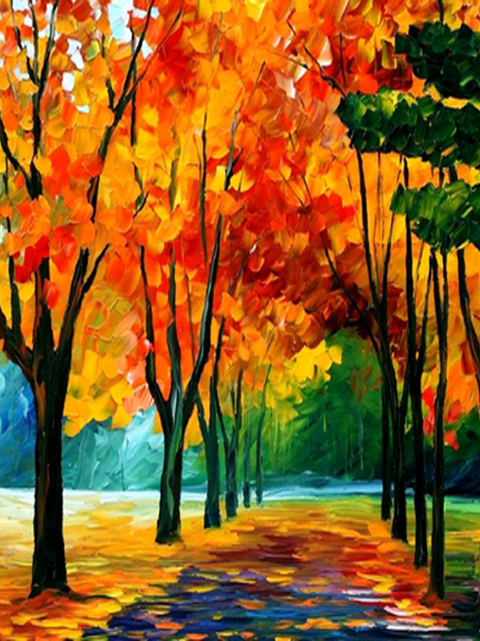
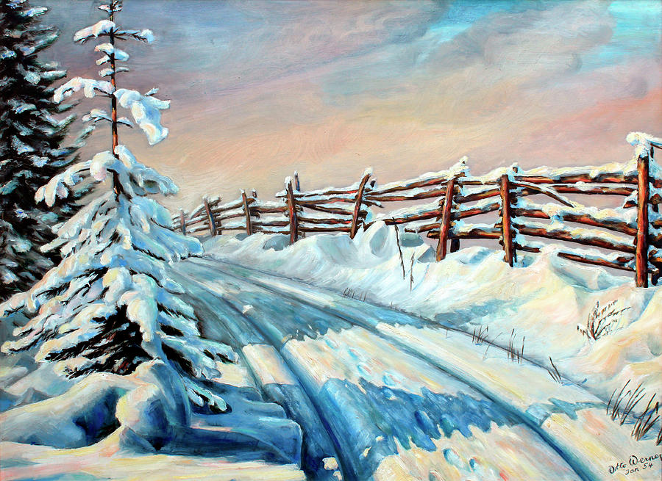
MÙA THU
MÙA ĐÔNG

Slide 10

CHỦ ĐỀ 6
BỐN MÙA ( Tiết 3)

Slide 11

Tiết 1: Thầy và các em đã cùng nhau tìm hiểu đặt điểm của các mùa trong năm, và tạo sản phẩm cá nhân.
Tiết 2: Từ sản phẩm cá nhân các em đã tạo được sản phẩm nhóm.

Slide 12


TIẾT 3
IV. TRƯNG BÀY, GIỚI THIỆU VÀ ĐÁNH GIÁ SẢN PHẨM

Slide 13
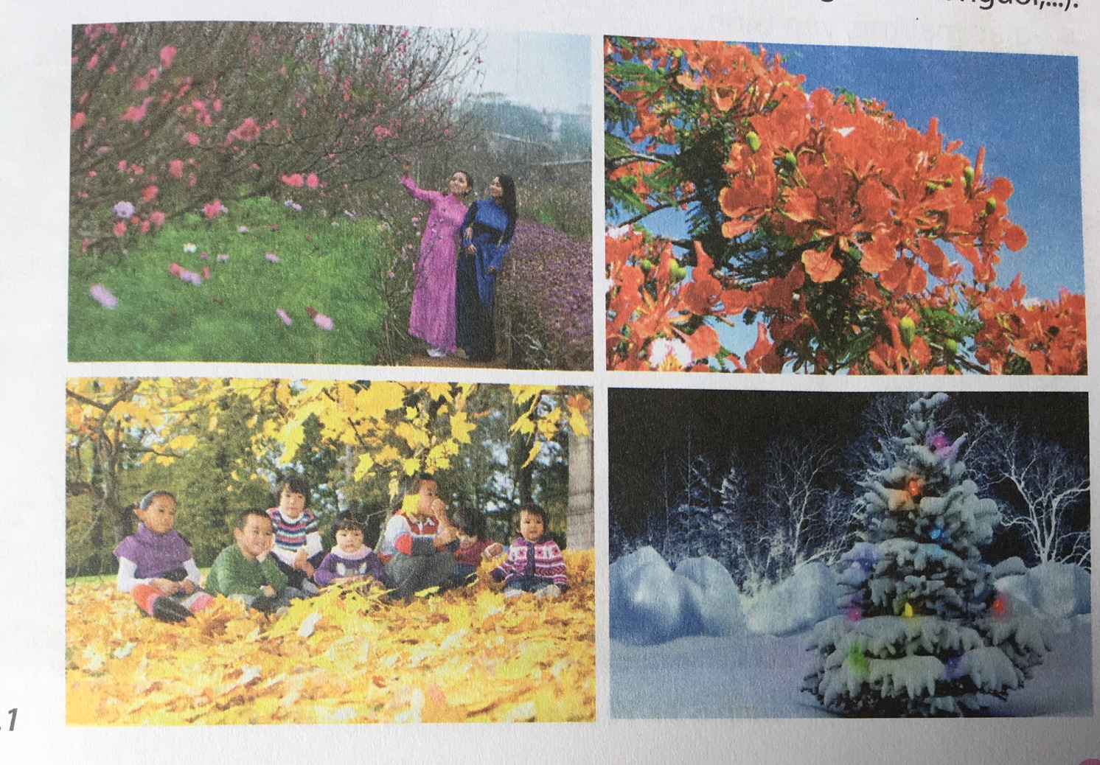
Thứ tư ngày 22 tháng 11 năm 2017
Chủ đề : Bốn mùa
( tiết 1)
1. Tìm hiểu
Em nhận ra những mùa nào trong các bức ảnh?
Mỗi mùa có những nét đặc trưng gì ?(thời tiết, cây cối, hoạt động con người,..)
Mùa hè
Mùa xuân
Mùa thu
Mùa đông

Slide 14
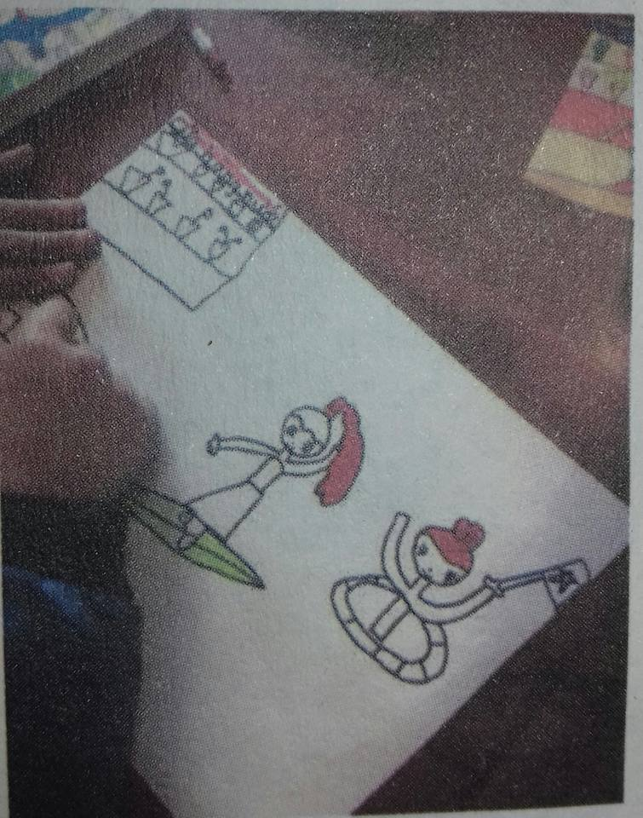
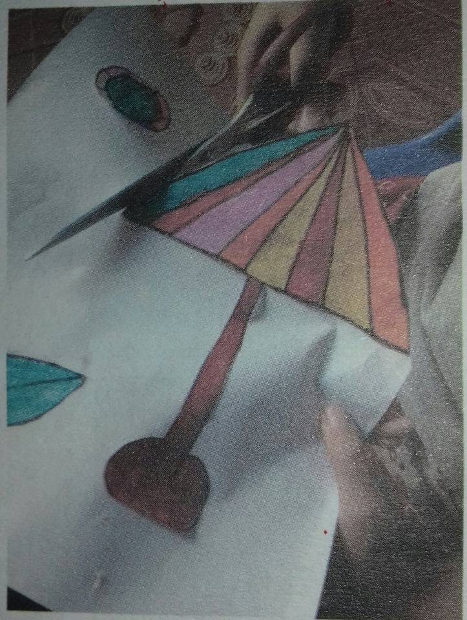
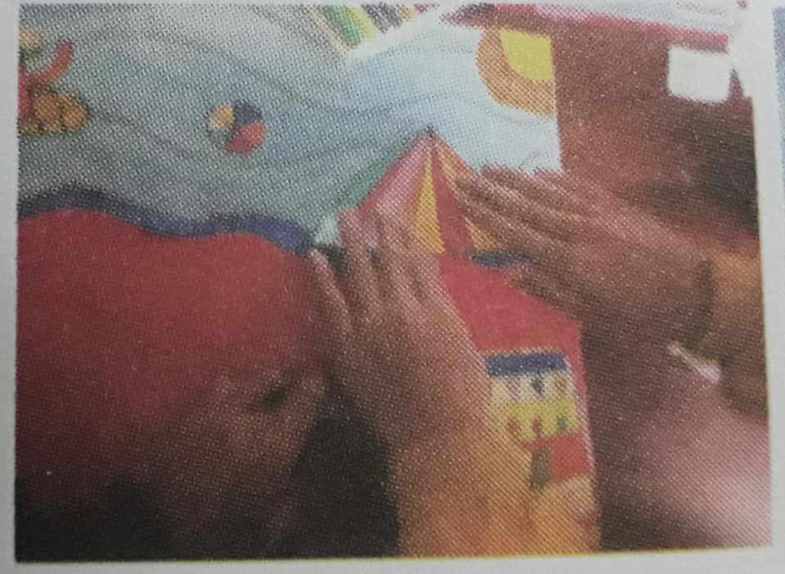
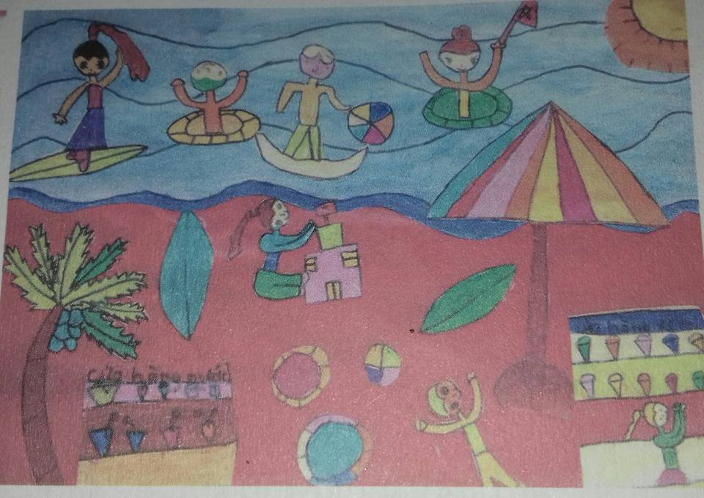
Các bước thực hiện bức tranh tập thể:
2
3 4

Slide 15
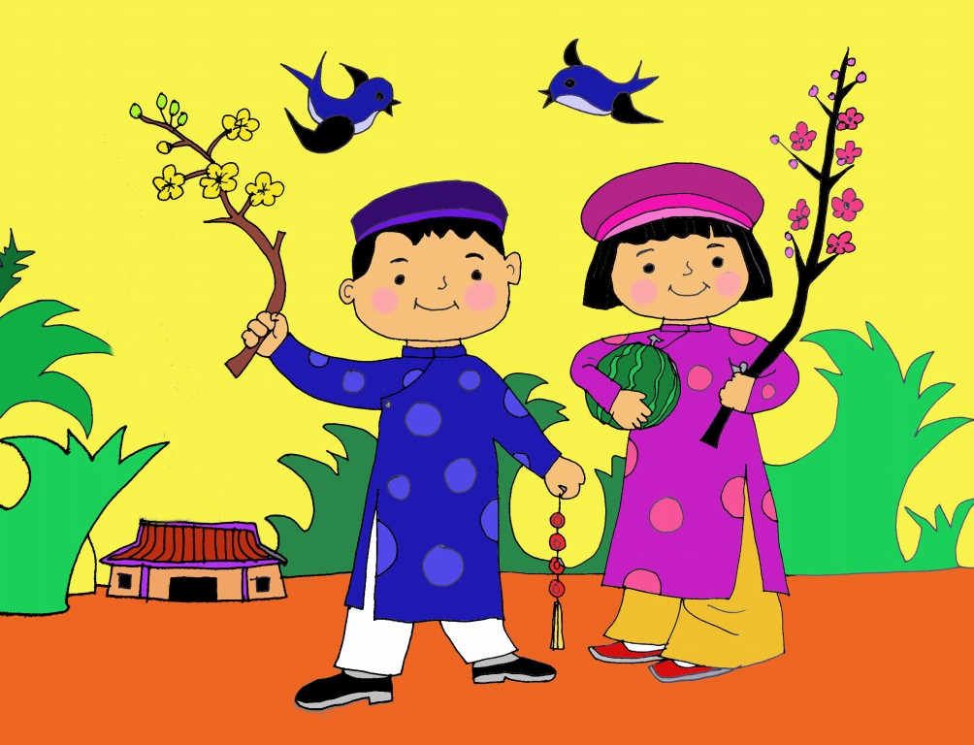
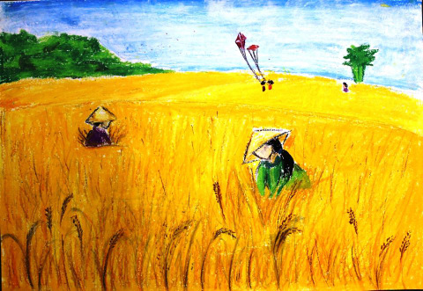
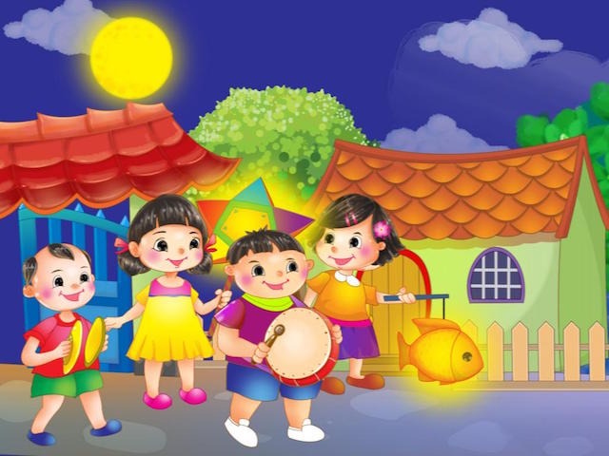
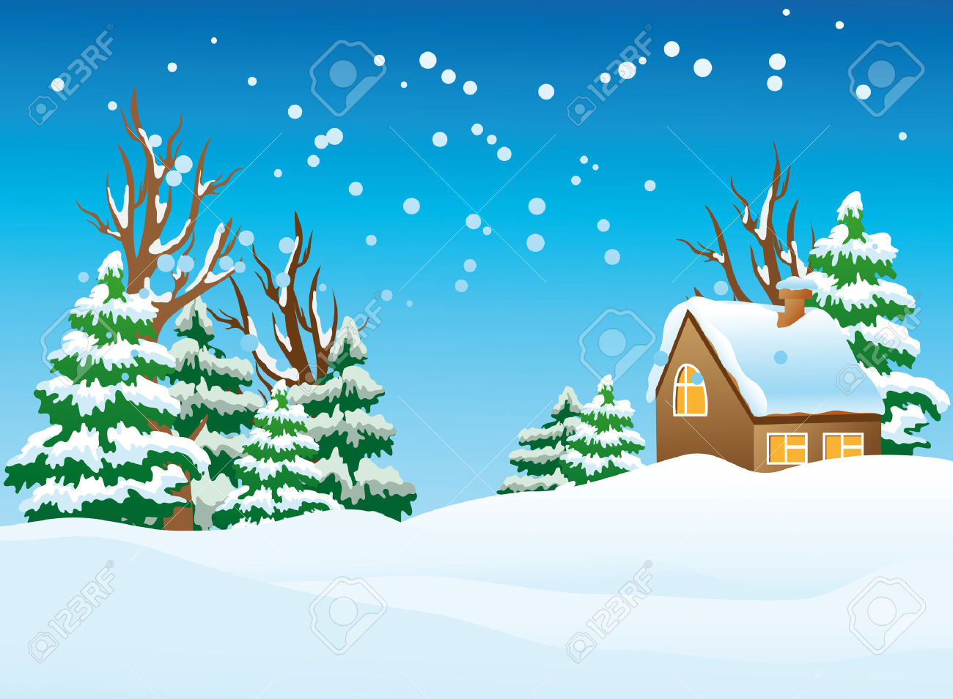

Slide 16
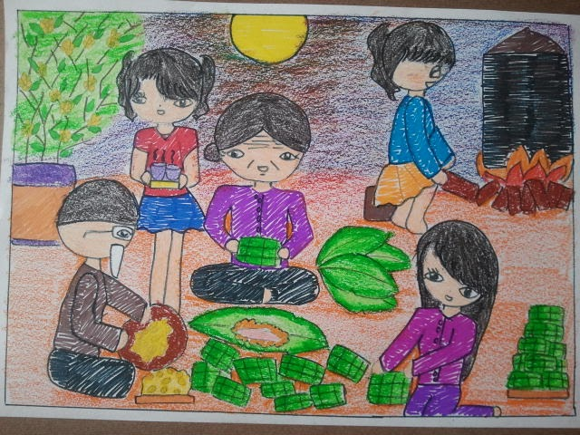
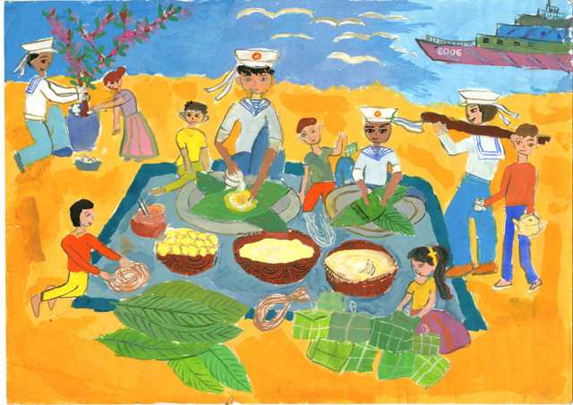
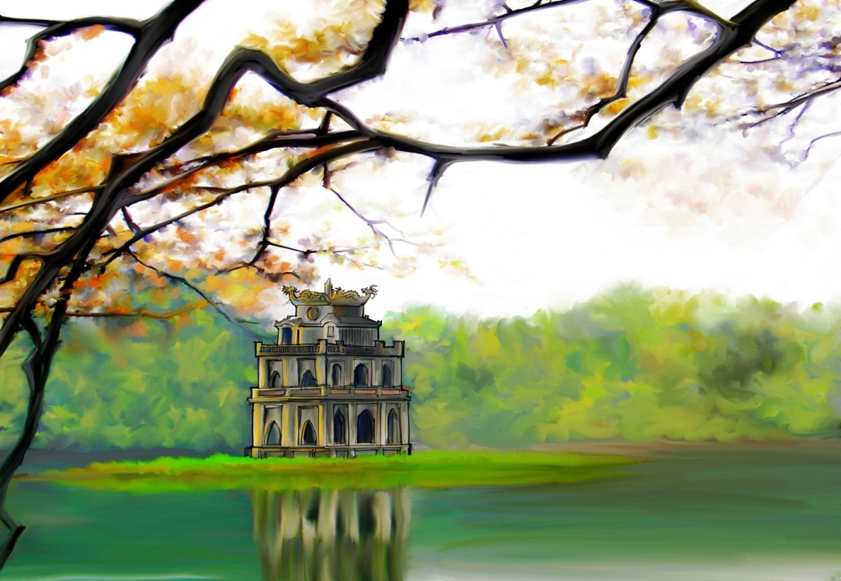
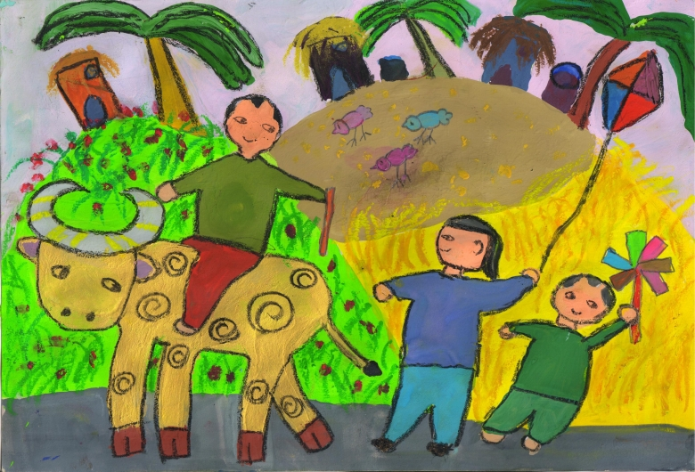

Slide 17


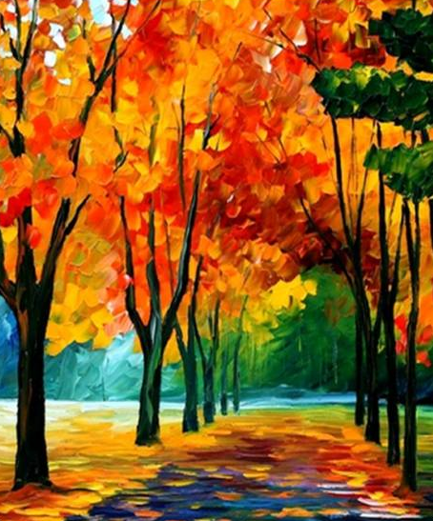
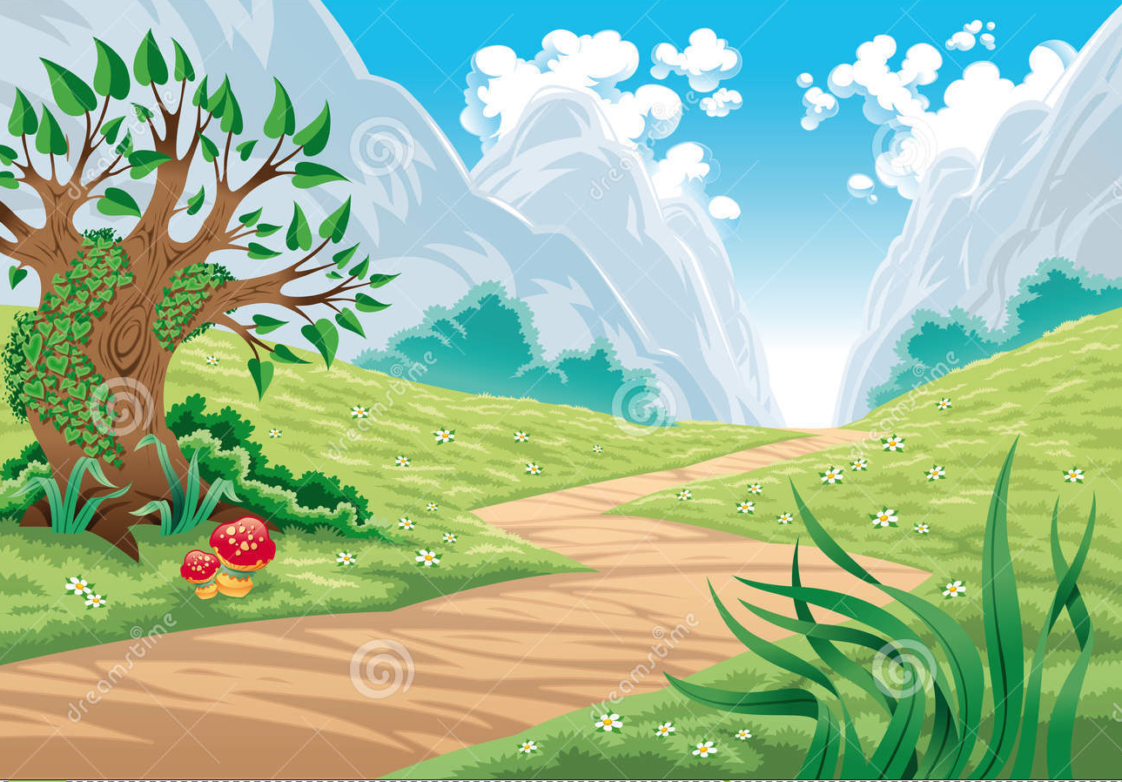

Slide 18


3. Thực hành
Hoạt động cá nhân: Tạo ngân hàng hình ảnh
Trưng bày ngân hàng hình ảnh

Slide 19
Cách thực hiện:
Chọn nội dung chủ đề và hình thức thể hiện.
Sắp xếp hình ảnh tạo thành bức tranh tập thể.
Vẽ thêm các hình ảnh khác tạo không gian cho bức tranh thêm sinh động.

Slide 20
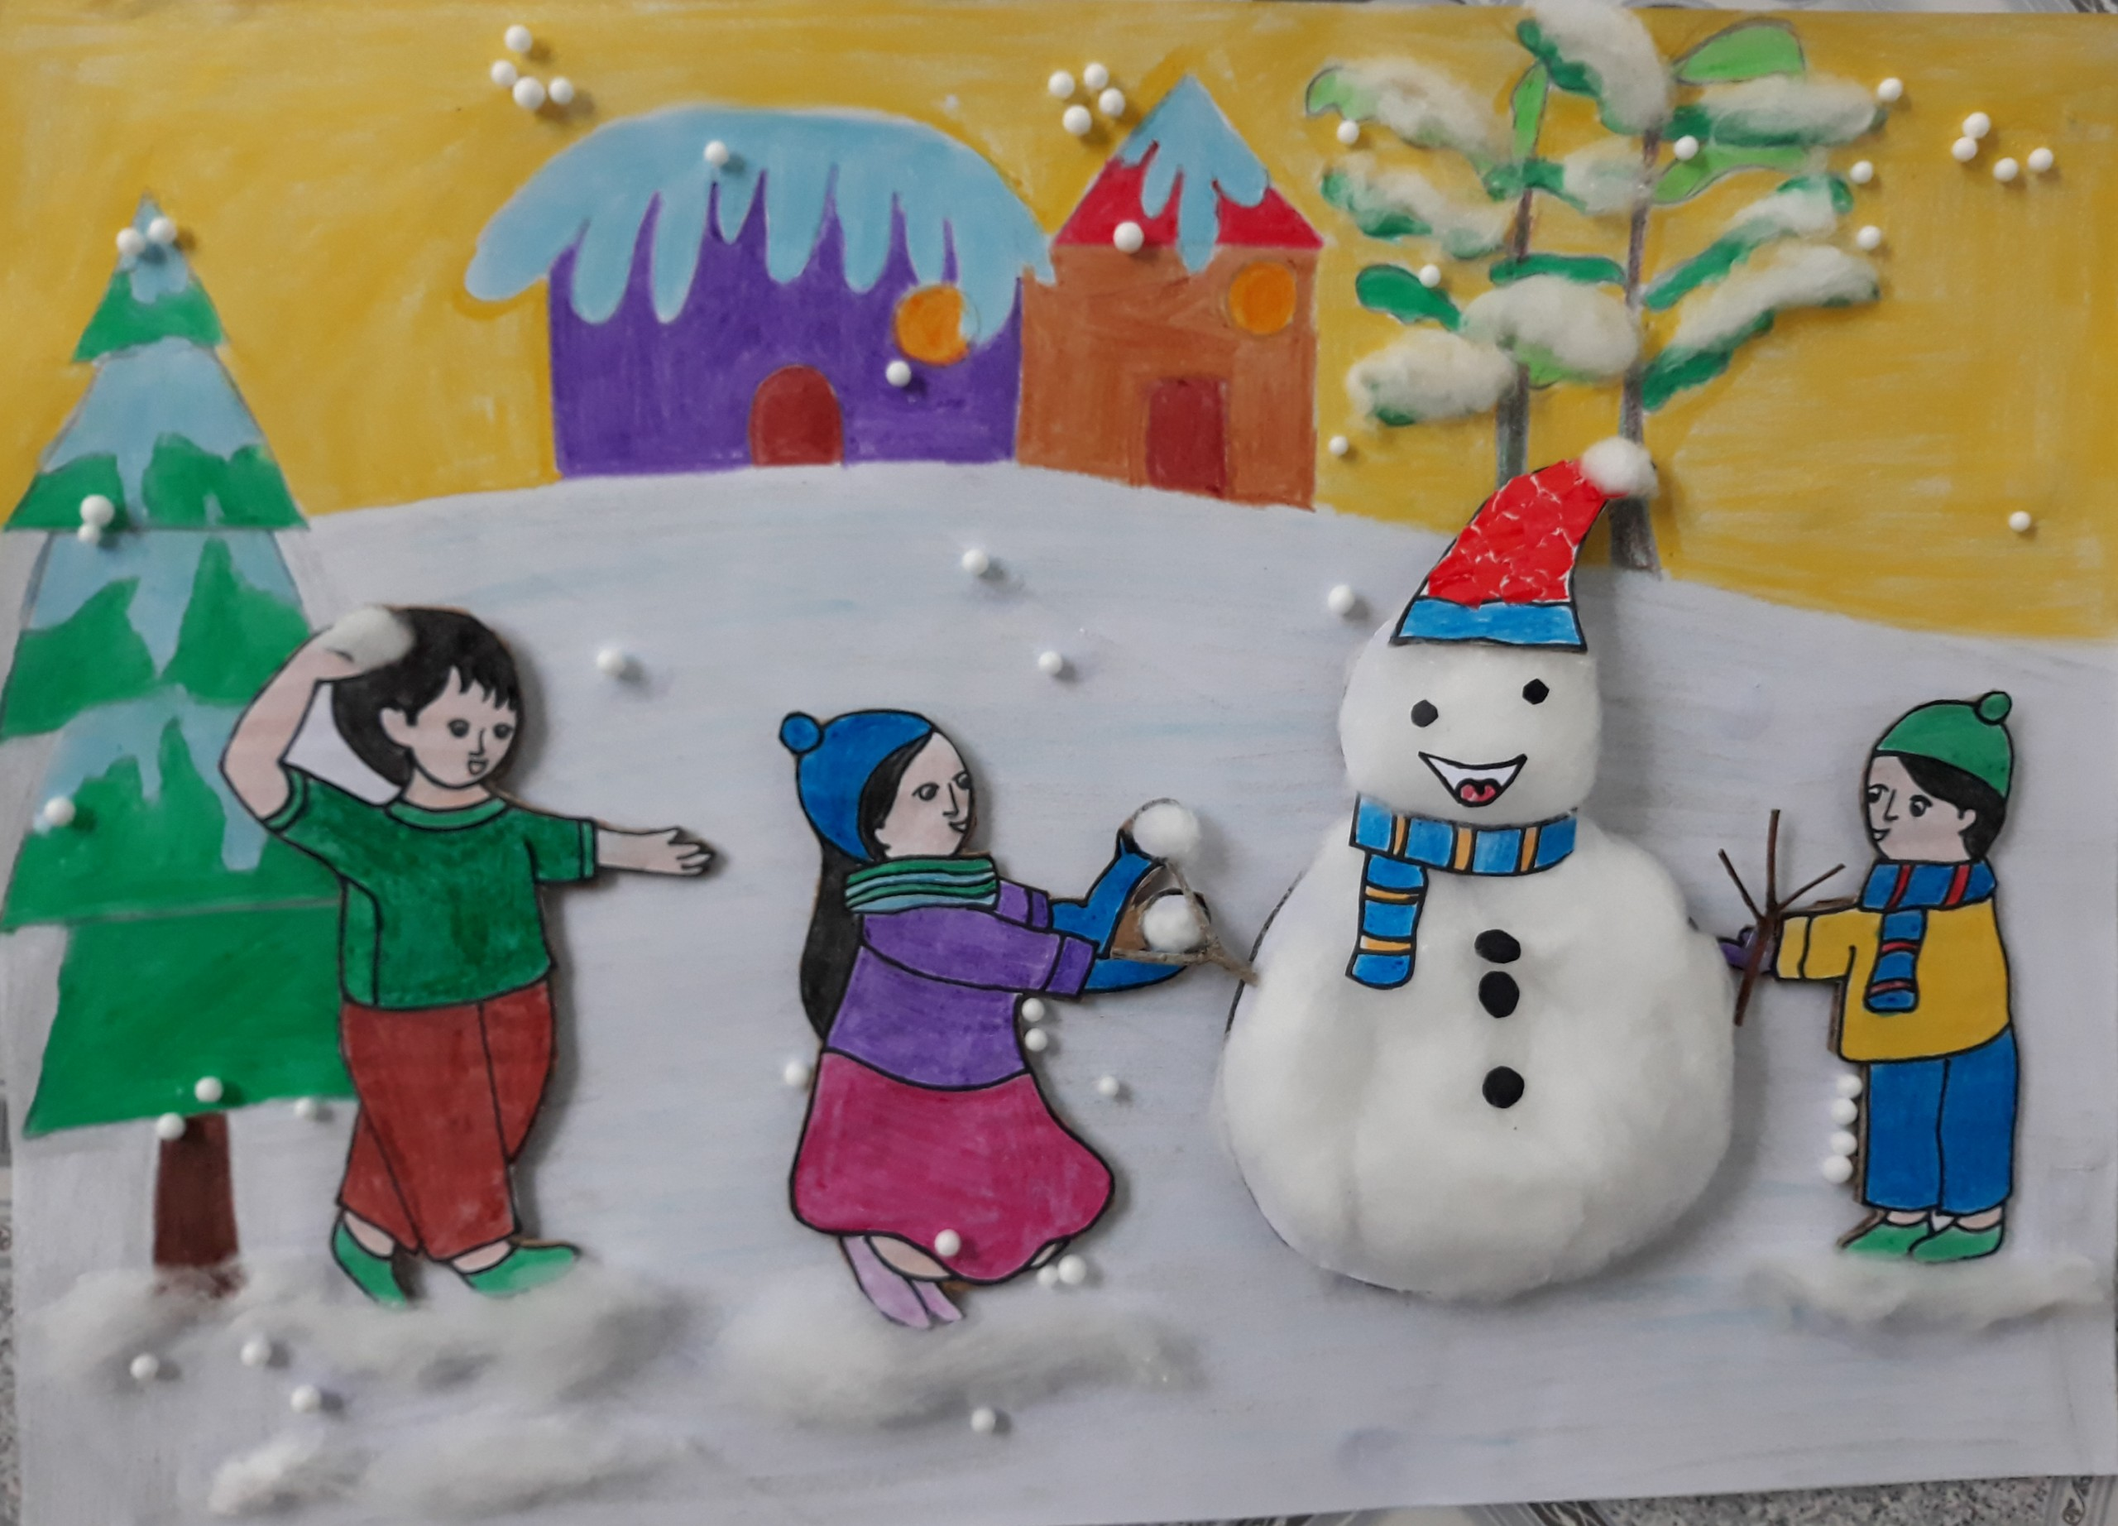

Slide 21
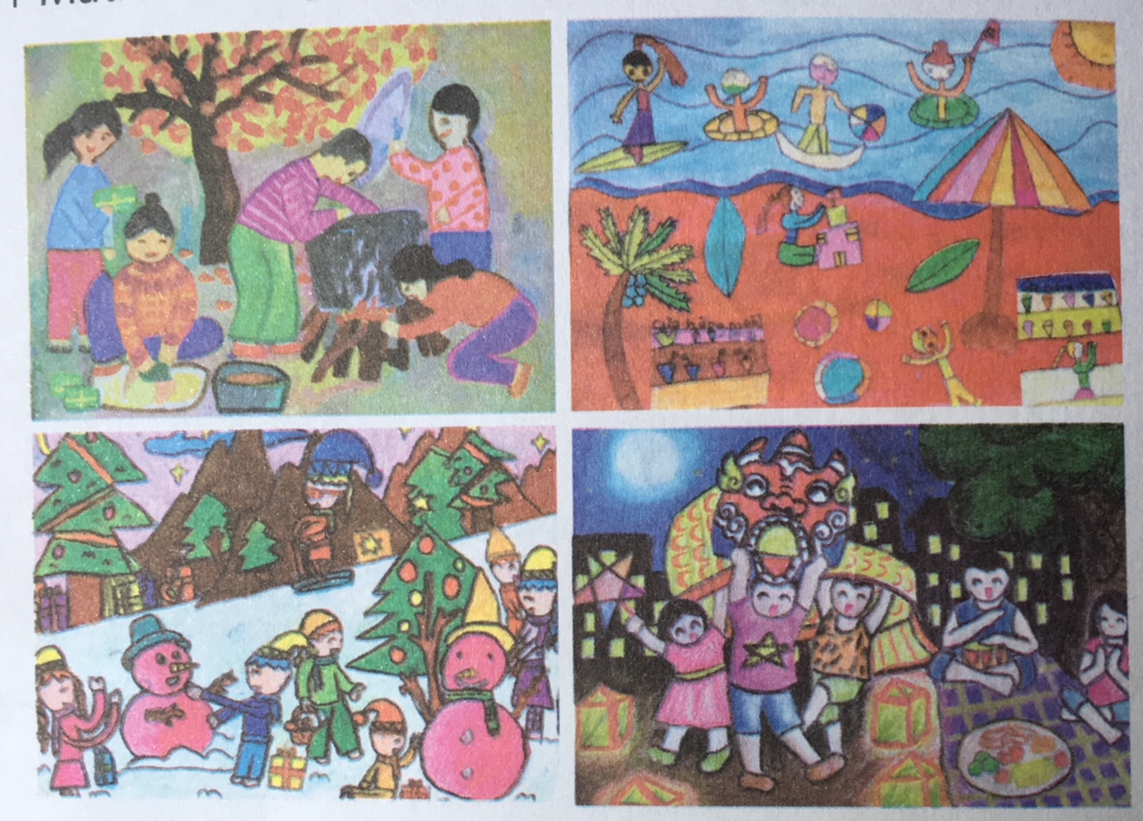
Thứ ba ngày 22 tháng 11 năm 2017
Chủ đề : Bốn mùa
( tiết 1)
1. Tìm hiểu
- Bức tranh nào diễn tả cảnh mùa xuân, mùa hạ, mùa thu, mùa đông ?
- Đâu là hình ảnh chính, hình ảnh phụ trong bức tranh ?
- Màu sắc trong mỗi bức tranh mang lại cho em cảm xúc gì ?(ấm áp,vui tươi,lạnh giá )

Slide 22
1. Tìm hiểu
Thứ tư ngày 22 tháng 11 năm 2017
Chủ đề : Bốn mùa
( tiết 1)
Ghi nhớ
Các màu nóng như đỏ, vàng, cam,…thường mang lại cảm giác sôi nổi,ấm áp,…các màu lạnh như lam, lục, tím nhạt thường mang lại cảm giác mát mẻ,yên bình,..

Slide 23
Thứ tư ngày 22 tháng 11 năm 2017
Chủ đề : Bốn mùa
( tiết 1)
2. Hướng dẫn thực hiện :
* Học sinh thực hiện
- việc 1 : Em và các bạn sẽ thảo luận chọn phong cảnh, hoạt động của con người vào mùa nào?
- việc 2: mỗi em sẽ vẽ một bài cá nhân sau đó chọn bài tốt nhất để làm bài nhóm.

Slide 24
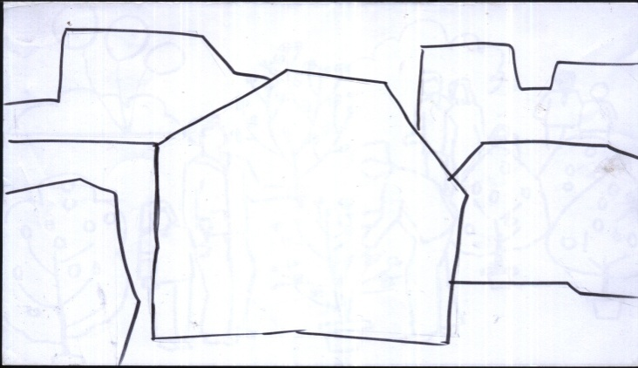
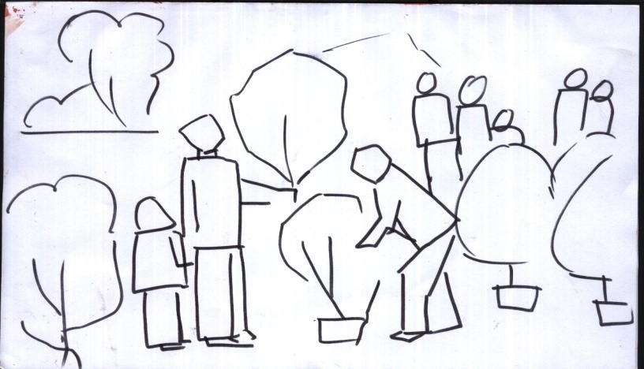
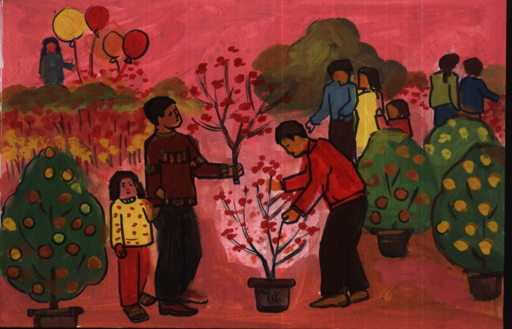
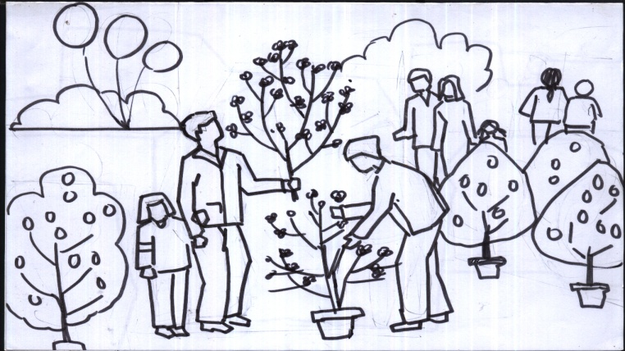
Thứ tư ngày 22 tháng 11 năm 2017
Chủ đề : Bốn mùa
( tiết 1)
2. Hướng dẫn thực hiện :
1
2
4
3

Slide 25
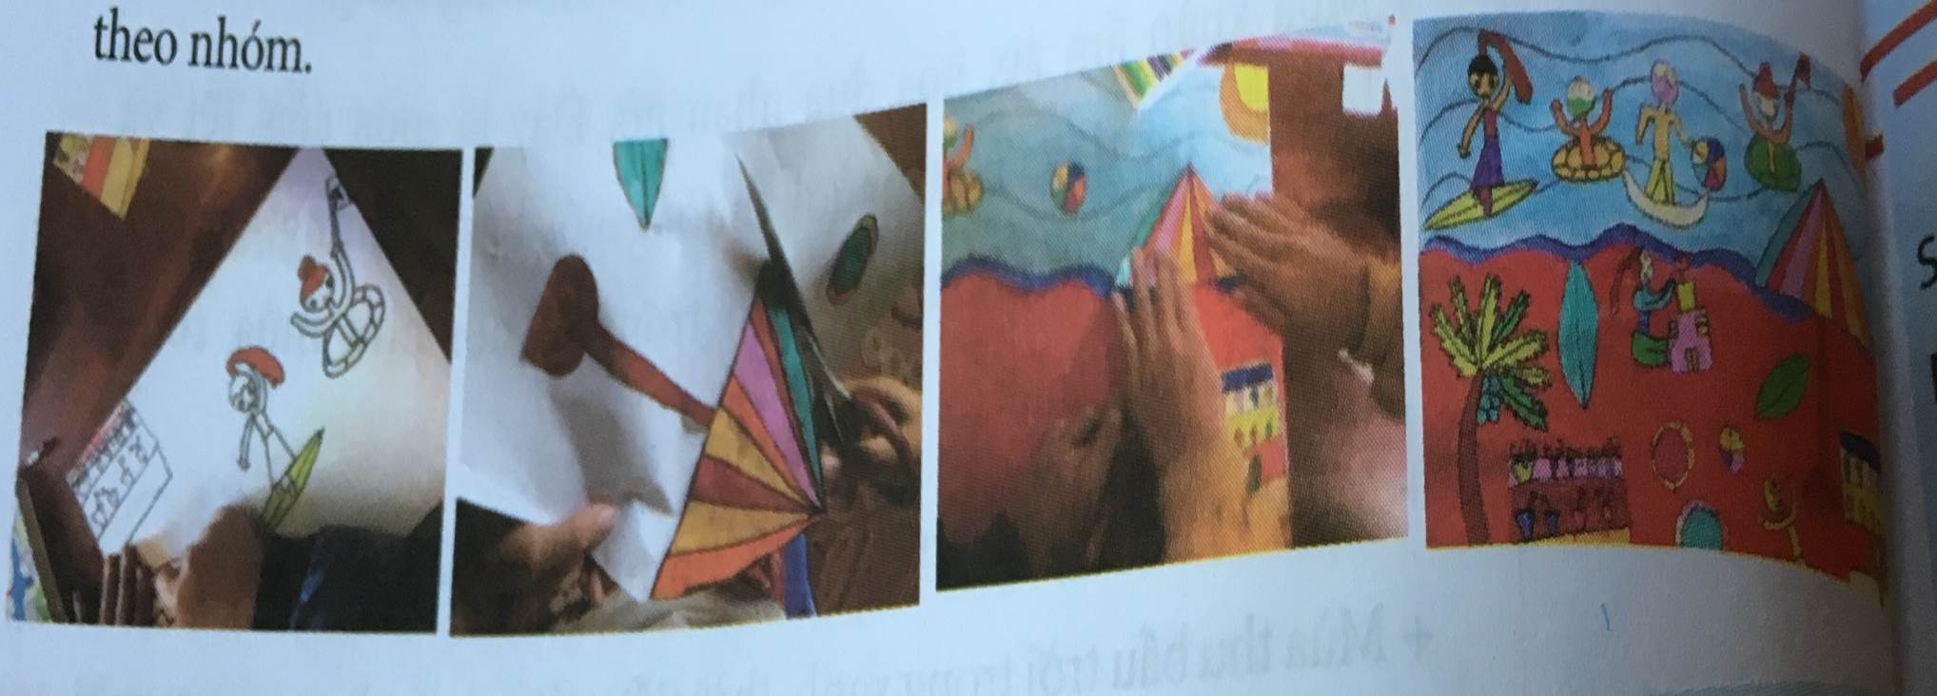
Thứ tư ngày 22 tháng 11 năm 2017
Chủ đề : Bốn mùa
( tiết 1)
2. Hướng dẫn thực hiện :
Cá nhân : Quan sát hình 6.3 a và 6.3b để tham khảo

Slide 26
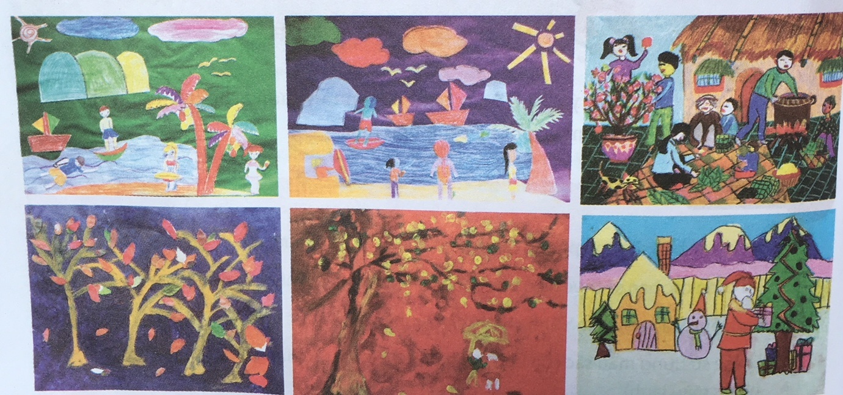
Thứ tư ngày 22 tháng 11 năm 2017
Chủ đề : Bốn mùa
( tiết 1)
* Một số bài mẫu tham khảo để có ý tưởng vẽ tranh phong cảnh bốn mùa

Slide 27

Thứ tư ngày 22 tháng 11 năm 2017
Chủ đề : Bốn mùa
( tiết 1)
3. Thực hành
Hoạt động cá nhân :
Vẽ các hình ảnh theo sự phân công mà nhóm đã thảo luận để tạo kho hình ảnh .
Các em thực hiện trong thời gian 20 phút

Slide 28

Nội dung bài vẽ của nhóm em: Vào mùa đông ở một số nơi có tuyết rơi nhóm em ai cũng thích vì vậy nhóm em đã chọn mùa đông để hiện hiện. Trong tranh có bạn Mai, bạn Tùng, bạn Tú đang cùng nhau chơi đùa: 2 bạn Mai và Tú thì đang đắp người tuyết còn bạn Tùng thì lấy tuyết chuẩn bị ném vào bạn Mai ... Nhóm em đã sử dụng những màu như xanh da trời, vàng, xanh lá cây và có ít màu đỏ, hồng... Để tạo sự hoài hòa cho bức tranh của nhóm.

Slide 29
Nhóm em cảm thấy như thế nào khi thực hiện chủ đề?
Nội dung sản phẩm của nhóm em là gì:
+ Sản phẩm nhóm em có những hình ảnh nào?
+ Nhóm em đã sử dụng những màu sắc nào vào sản phẩm của mình?

Slide 30

TRÌNH BÀY SẢN PHẨM

Slide 31
Dặn Dò:
Các em xem trước chủ đề số 7 LỄ HỘI QUÊ EM. Và suy nghĩ xem ở nơi chúng ta sống thường có những lễ hội nào?

Slide 32
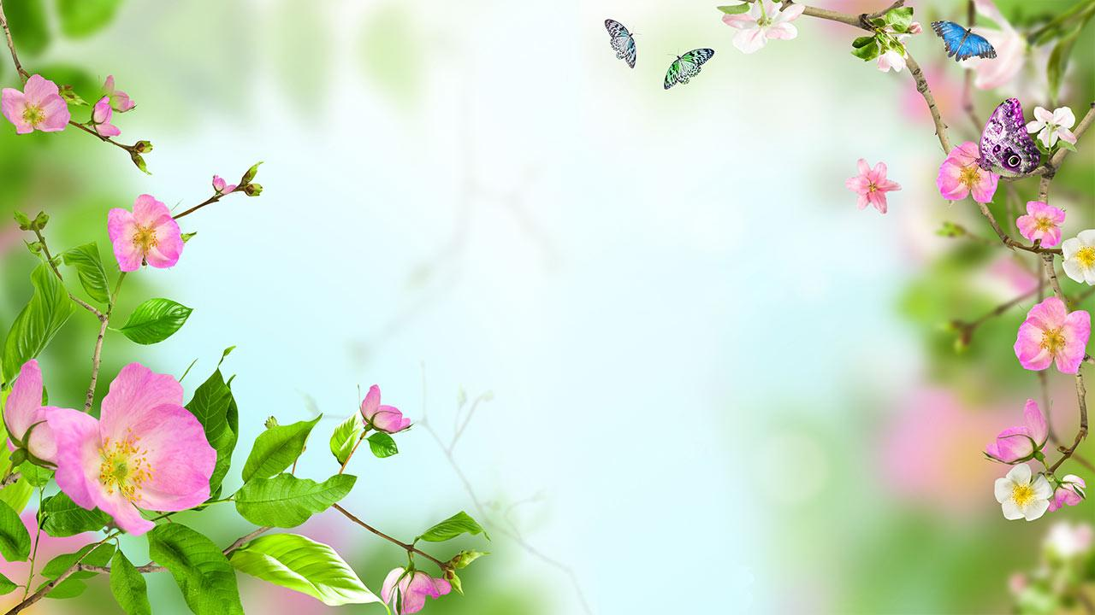

TIẾT HỌC KẾT THÚC
CHÚC CÔ NHIỀU SỨC KHỎE
CHÚC CÁC EM CHĂM NGOAN HỌC GIỎI

